Slide 1
Puerto Serial
RS232

Slide 2
DTE: equipo terminal de datos
Componente de un circuito de datos que hace de fuente o destino de la información
Comprenden equipos de computación (host, terminales, etc.)
Dispositivo que recibe los servicios de temporización desde otro dispositivo y se ajusta en consecuencia. Habitualmente éste se encuentra en el extremo del enlace del cliente WAN o del usuario

Slide 3
DCE: equipo de comunicación de datos
Equipo de conversión entre el DTE y el canal de transmisión, es decir, equipos a través de los cuales se conecta los DTE a las líneas de comunicación
Dispositivo que suministra los servicios de temporización a otro dispositivo
Habitualmente, se encuentra en el extremo del enlace que proporciona el acceso WAN

Slide 4
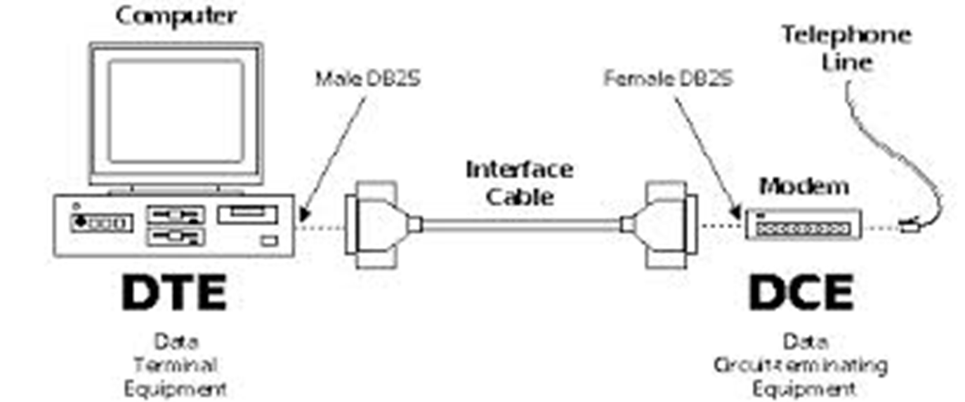

Slide 5
Parámetros RS232
Un ¨espacio¨ (0 lógico) está entre +3 y +25 volts
Una ¨marca¨ (1 lógico) está entre -3 y -25 volts
La región entre +3 y -3 volts está indefinida
Un circuito abierto nunca debe exceder 25 volts (con referencia a tierra)
La corriente de corto circuito no debe exceder de 500 mA.
El estándar especifica un nivel de baudios máximo de 20,000 BPS, el cual es muy lento

Slide 6
Función de pines del puerto RS232
Abreviatura | Nombre completo | Función
TD | Transmit data | Serial data output (TXD)
RD | Receive data | Serial data input (RXD)
CTS | Clear to send | Indica que el modem está listo para intercambiar datos
DCD | Data carrier detect | Cuando el modem detecta un ¨carrier¨ de otro modem al final de la línea, éste se vuelve activo
DSR | Data set ready | Avisa al UART que el modem está listo para establecer el enlace
DTR | Data terminal ready | Opuesto al DSR. Indica al modem, que el UART no está listo para el enlace
RTS | Request to send | Informa al modem que el UART está listo para intercambiar datos
RI | Ring indicator | Está activo cuando el modem detecta una señal de alerta del PSTN

Slide 7
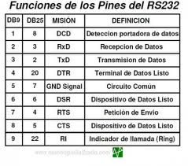

Slide 8
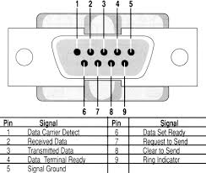
Asignación pines DB-9

